Slide 1

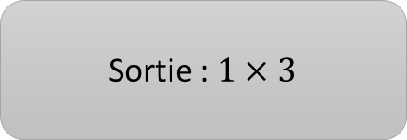


Entrée : 10 notes composes de 3 valeurs
$$10×3$$
LSTM : donne une prediction (3 valeurs)
$$1×3$$
Dropout : évite le surapprentissage
$$1×3$$
Sortie : $1×3$

